Slide 1
аппаратура с импульсными токами
Импульсные токи широко применяются для лечения различных патологических состояний, так как импульсные воздействия в оп­ределенном заданном ритме соответствуют физиологическим рит­мам функционирующих органов и систем. Импульсный ток представляет собой отдельные «порции, толч­ки» тока. Если этот ток постоянный, то и импульсный ток будет иметь одно направление; а если этот ток переменный, импульсный ток тоже будет менять свое направление.

Slide 2
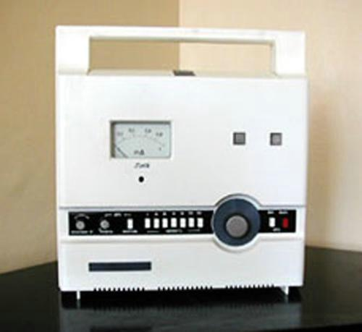
ЭЛЕКТРОСОН ЭС-10-5

Slide 3
Каждый отдельный импульс постоянного тока представляет со­бой быстронарастающий и быстропадающий по напряжению по­стоянный ток со следующей за ним паузой.

Slide 4
При прохождении каждого импульса постоянного тока в меж­электродном пространстве (ткани пациента) происходит перемеще­ние внутритканевых, внутриклеточных ионов. Это перемещение ионов более быстрое, чем при воздействии непрерывным постоян­ным током. Более быстрое перемещение ионов ведет к быстрому накоплению их на межклеточных мембранах. Во время паузы ионы удаляются от мембран, а при последующем импульсе вновь быстро направляются к мембранам. Таким образом, при воздействии по­стоянным током в импульсном режиме клетки во время прохожде­ния импульса будут возбуждаться, а во время паузы возвращаться в состояние покоя. Физиологической реакцией на прохождение каждого импульса будет сокращение мышц под электродами.

Slide 5
Действие импульсного постоянного тока зависит от формы им­пульсов (рис. 2.10), продолжительности и интенсивности импуль­сов, частоты подачи импульсов.

Slide 6
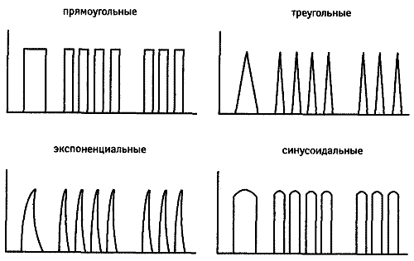
Рис. 2.10. Графическое изображение импульсного постоянного тока

Slide 7
Электросон — метод воздействия на центральную нервную сис­тему импульсным током низкой частоты и малой силы — был пред­ложен в 1948 г. Ливенцовым, Гиляровским, Кирилловой и Сегаль.

Slide 8
В процедуре электросна не важен сам сон, а важно добиться нор­мализации процессов возбуждения и торможения, улучшения вли­яния головного мозга на все процессы в организме.
Аппаратура: Электросон-2, Электросон-3, Электросон-4 Т

Slide 9
Для получения слабого ритмического раздражителя, вызываю­щего в коре головного мозга торможение, переходящее в сонливость и сон, авторы метода использовали импульсный постоянный ток с импульсами прямоугольной формы, низкой частоты, малой силы, постоянной полярности. Длительность импульса 0,2-2 миллисе­кунды (мс). Частота импульсов 1-130 Герц (Гц).Первый электрод (раздвоенный) накладывают на кожу век за­крытых глаз, а второй, тоже раздвоенный, на кожу в области сос­цевидных отростков позади ушных раковин. Глазничный элект­род подсоединяют к катоду, а затылочный к аноду.

Slide 10
Частота импульса от 1 до 130 Гц (низкие частоты), сила тока индивидуальна: до появления вибрации в области век (но не более 0,5 мА). Длительность импульса 0,2-0,5 мс. Экспозиция: первая процедура — 10 мин, последующие — до 60 мин. Курс лечения 15-20 раз, ежедневно или через день.

Slide 11
Механизм действия электросна связывают с рефлекторным дей­ствием переменного тока через кожные рецепторы век на кору го­ловного мозга.

Slide 12
Электросон способствует: нормализации высшей нервной деятельности, повышению порога болевой чувствительно­сти, улучшению функций головного мозга, улучшает сосудистую реактивность, кровоснабжение головного мозга, способствует восстановлению функционального состояния головного мозга. При электросне улучшается насыщение крови О₂ до 98% , нормализу­ется работа свертывающей и антисвертывающей систем крови кис­лородом, нормализуется дыхание, давление.

Slide 13
Показания: неврозы, неврастения, шизофрения, отдаленные последствия травмы головного мозга, склероз мозговых сосудов (начальный период), гипертоническая болезнь I - II стадии, гипо­тоническая болезнь, язвенная болезнь желудка и двенадцатиперст­ной кишки, бронхиальная астма, экземы, дерматозы, нейродерми­ты, фантомные боли, облитерирующие заболевания сосудов конеч­ностей, токсикозы беременности, ревматическая хорея, ревмато­идный артрит, парадонтоз.

Slide 14
Противопоказания: индивидуальная непереносимость тока, вос­палительные заболевания глаз, мокнущие дерматиты лица, истерия, тяжелые степени нарушения кровообращения, арахноидит, миопия.

